Slide 1
Fairytail
Fairytale

Slide 2
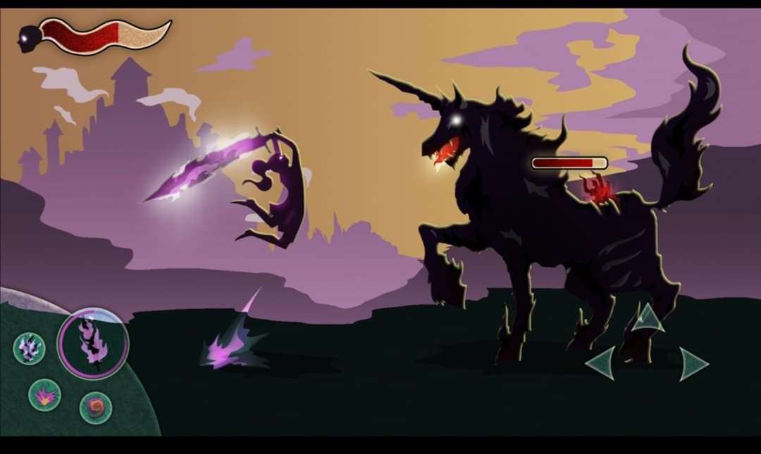
Gameplay
2D Sidescroller Platformer
Android
Melee Combat and Magic
Linear Progression

Slide 3
Story
המשחק מספר את סיפורה של ממלכה קסומה והנסיכה שלה. יום אחד הוטלה על הממלכה קללה אפלה, אשר גרמה לכל הממלכה להתכסות בצל אפל, וגרמה לכל היצורים הקסומים החיים בה להפוך למפלצות אפלות ואלימות. בעקבות נבואה עתיקה, הנסיכה מפעילה את החרב הקסומה המועברת מדור לדור במשפחת המלוכה, ויוצאת למסע ברחבי הממלכה בחיפוש אחר ארבעת שברי הקריסטל אשר כשיחוברו ביחד יוכלו להסיר את הקללה ולהחזיר את הממלכה ויצוריה לקדמותם. במהלך מסעה תצטרך להתמודד עם יצורים שונים באיזורים שונים בממלכה, יצורי יער, יצורי אוויר, יצורים תת ימיים ויצורי אש שחיים מתחת לפני האדמה. בדמו של המשחק הנסיכה מתמודדת בשלב הראשון של המסע שהוא שלב היער שסביב לארמונה, וצריכה לעבור את המכשולים בדרכה כדי להשיג את שבר הקריסטל הראשון

